Slide 1
FeathersJS
Công nghệ mới trong phát triển phần mềm
Lê Đình Phú
Huỳnh Trọng Thoại
Nguyễn Hồ Toàn Thư

Slide 2
Outline
FeathersJS là gì?
Tương tác database với FeathersJS
Demo

Slide 3
FeathersJS là gì?

Slide 4
FeathersJS là gì?
Công cụ tuyệt vời hỗ trợ dựng real-time app và REST API
Được dựng trên nền ES6, hỗ trợ client side, mobile (react native) và server side trên nền Node.js
Hỗ trợ hoàn toàn Express và Socket.io
FeathersJS được dựng theo hướng dịch vụ
Có thể sử dụng với các framework phổ biến như React, Angular, VueJS

Slide 5
FeathersJS là gì?
FeathersJS gồm 2 core component:
Service là các adapter dùng để cài đặt các phương thức CRUD cho server
Hooks là component có thể cài đặt để chạy trước hoặc sau khi service được thực hiện. Ta sử dụng tính năng này để customize api

Slide 6
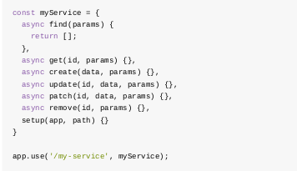
Service

Slide 7
Tương tác database với FeathersJS

Slide 8
Tương tác database
FeathersJS cung cấp các bộ wrapper để cài đặt các thao tác query cơ bản tới database.
Các loại database FeathersJS hỗ trợ wrapper:
In memory: feathers-memory, feathers-nedb
Localstorage: feathers-localstorage
FileSystem: feathers-nedb
MongoDB: feathers-mongodb, feathers-mongoose
MySQL, PostgreSQL, MariaDB, SQLite, MSSQL: feathers-knex, feathers-sequelize
ElasticSearch: feathers-elasticsearch
RethinkDB: feathers-rethinkdb

Slide 9
Tương tác database
Ngoài ra, người dùng có thể tự dựng adapter tương tác với database ngoài những db kể trên thông qua Service
Cách sử dụng database wrapper:
Thêm package feathers wrapper của database muốn sử dụng như bản trên
Khai báo database và model cần sử dụng (Lưu ý, với từng loại database khác nhau, cách cài đặt có thể sẽ khác nhau)
Thiết đặt Model cho service là Model của database vừa khai báo
Chạy app

Slide 10
Tương tác database
Có thể sử dụng các phương thức REST tương ứng:
API | REST method
Create | Post
Find (Get all) | Get
Get one | Get (with id)
Patch (update) | Patch
Remove | Delete

Slide 11
Hooks
Ta có thể dùng hooks để customize các API (data gửi kèm với request hoặc response sau khi thực hiện service)
Phương thức hooks nhận biến context để nhận và chỉnh sửa các param trước khi pass lại cho service và trả về
Biến context chứa nhiều param bao gồm các param read-only và các param writeable

Slide 12
Context Params
Read-only:
context.app - The Feathers application object
context.service - service mà hook được cài đặt
context.path - đường dẫn của service
context.method - phương thức của service
context.type - The hook type (before, after or error)
Writeable:
context.params - thường chứa:
context.params.query - câu query đính chung với request
context.params.provider - dịch vụ mà app đang sử dụng để gửi nhận request
context.id - item id nếu request là get/remove/update/patch
context.data - data gửi kèm nếu request là create/update/patch
context.error - nội dung lỗi khi sử dụng để bắt lỗi request, chỉ sử dụng được trong error
context.result - kết quả sau khi thực hiện service, chỉ sử dụng được trong after

Slide 13
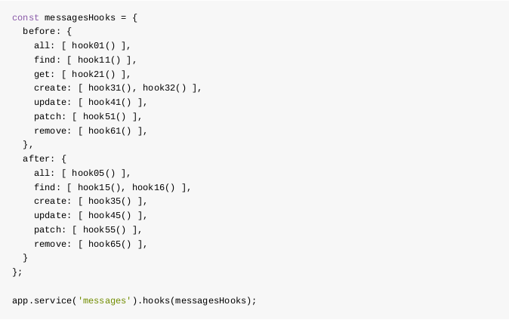
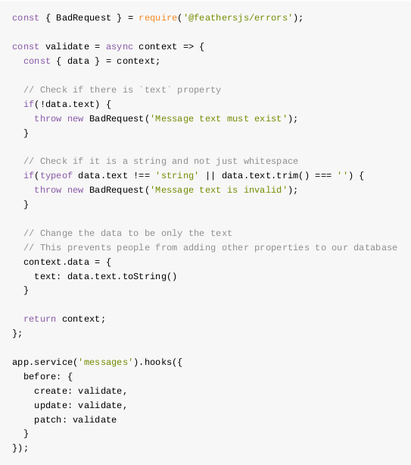
Hooks
Tạo và sử dụng hooks

Slide 14
Demo

Slide 15
The end
Cám ơn thầy và các bạn

